Slide 1


МБОУ «Средняя общеобразовательная школа №1 городского округа город Нововоронеж»
«Словарные слова»
2 класс
Учитель начальных классов
Малкина Любовь Николаевна

Slide 2

Дорогой друг!
Давай проверим: хорошо ли ты знаешь словарные слова? Отгадай загадку и вспомни, как пишется это слово. А теперь нажми на вопросительный знак и проверь себя.

Slide 3
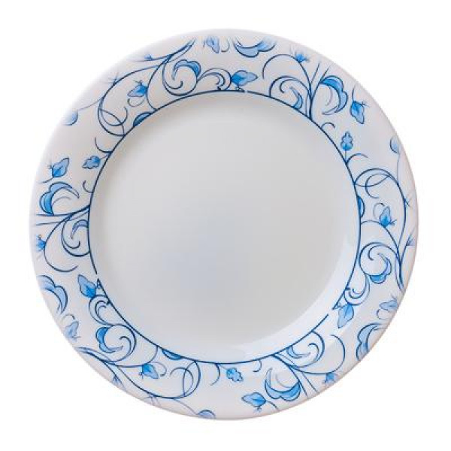
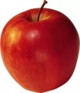

?
лопата
Железный нос
В землю врос.
Роет, копает,
Землю разрыхляет.

Slide 4

?
берёза
Зелена, а не луг,
Бела, а не снег,
Кудрява, а не голова.

Slide 5
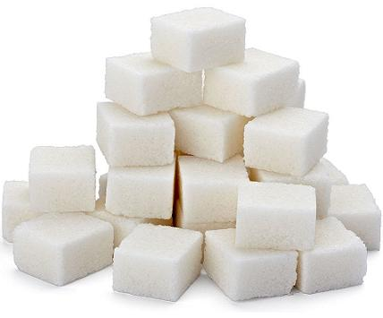
?
сахар
Бел, как снег,
В чести у всех.
В рот попал –
Там и пропал.

Slide 6
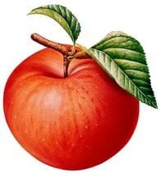
?
яблоко
Само с кулачок,
Красный бочок,
Потрогаешь – гладко,
Откусишь – сладко.

Slide 7

?
лягушка
Скачет зверушка –
Не рот, а ловушка.
Попадут в ловушку
И комар, и мушка.

Slide 8
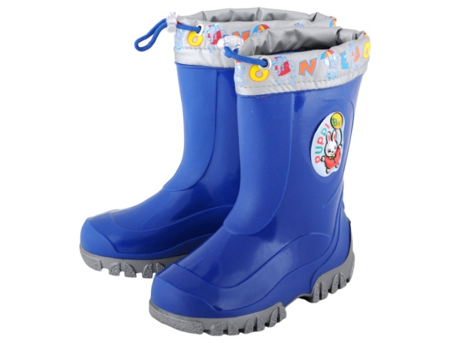
?
сапоги
Если дождик, мы не тужим –
Бойко шлёпаем по лужам.
Будет солнышко сиять –
Нам под вешалкой стоять.

Slide 9

?
обезьяна
Что это за озарница
На лиане веселится?
На хвосте качается,
Скачет и кривляется?

Slide 10
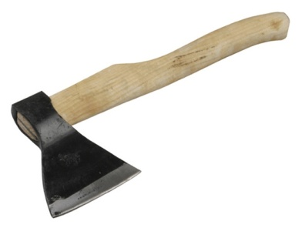
?
топор
Кланяется, кланяется, Придёт домой – растянется..

Slide 11

?
облако
Белая вата
Плывёт куда-то.

Slide 12
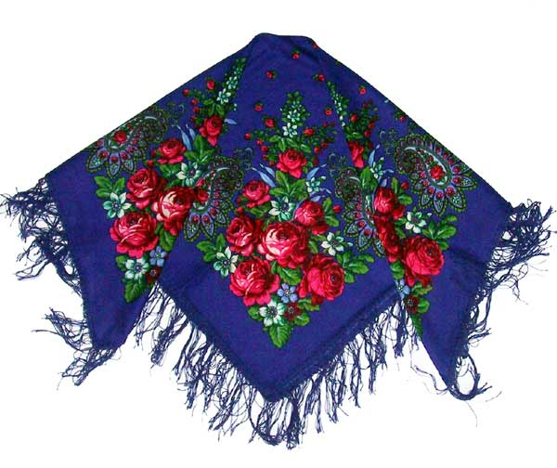
?
платок
Аксессуар я очень важный, -
Хоть меховой, хоть трикотажный,
Иль вязаный, да хоть тряпичный, - Я грею голову отлично.

Slide 13
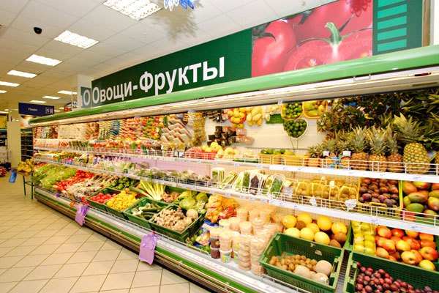
?
магазин
Где на прилавке товары лежат,
Все разложенные в ряд?

Slide 14
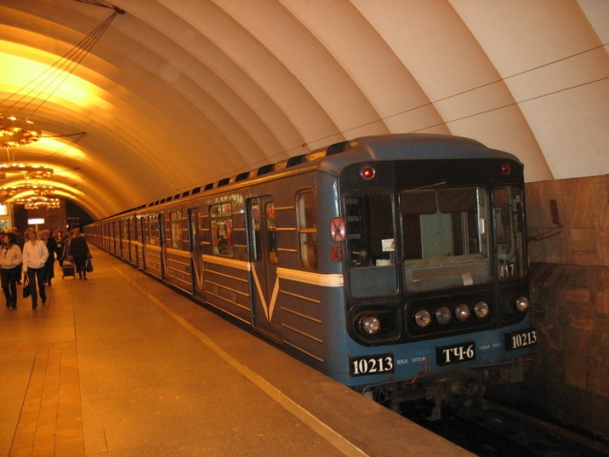
?
метро
Многолюден, шумен, молод,
Под землёй грохочет город.
А дома с народом тут
Вдоль по улицам бегут.

Slide 15
Запомни:
«Грамоте учиться –
всегда пригодиться».

Slide 16
Используемые источники:
http://www.nastol.com.ua/pic/201401/1600x1200/nastol.com.ua-79815.jpg фон
https://im0-tub-ru.yandex.net/i?id=cdc4020d42d7bcb1fa93c317bb73ce5b&n=33&h=215&w=188 яблоко
http://trikot-ray.ru/upload/iblock/34d/34db9c5978b786b1779b6735da9353ed.jpg тарелка
http://scottcountyhistory.org/wp-content/uploads/Shovel-e1429131212447-300x297.png лопата
http://st.depositphotos.com/1005314/5008/v/950/depositphotos_50080843-stock-illustration-birch-tree.jpg берёза
http://www.waiz.com.ua/images/sahar-rafp1.jpg сахар
https://im0-tub-ru.yandex.net/i?id=532db4f167ac32d51f85b8b404c5dcb7&n=33&h=215&w=196 яблоко с листиками
http://www.coollady.ru/pic/0003/032/26.jpg лягушка
http://teddymarket.ru/images/goods_pics/big/7502.jpg молоток
http://detstvo-shop.ru/wa-data/public/shop/products/03/81/48103/images/105364/105364.970.jpg сапоги
http://club-karlson.ru/images/obez2.jpg обезьяна

Slide 17
http://flagmand.ru/photos/zvukovoy-topor-dlya-detskogo-sada-73066-large.jpg топор
http://www.playcast.ru/uploads/2016/09/22/19972774.png облако
http://rus-promisel.ru/images/detailed/0/21-148-13_1.jpg платок
http://ic.pics.livejournal.com/lenkapenka_01/71414902/21596/21596_900.jpg магазин
http://2017-godu.ru/wp-content/uploads/2016/11/metro_5.jpg метро
https://www.butrimonys.salcininkai.lm.lt/Nuotraukos/SOWA.gif сова
https://ds03.infourok.ru/uploads/ex/11b5/0002481c-cf3329c5/hello_html_61daa035.png классная доска

